Slide 1

KommunikationsBron
Mini workshop 7
Enzo Hjärnorna

Slide 2




Uppgiften
Hur har det gått med uppgiften?
Förra gången lärde vi oss om Enzoway Modellen Tillitens fyra pelare
Hur har era reflektioner gått kring detta?
När ni ställde frågan;
– Vad är intentionen/syftet med det du säger, bara så att jag förstår?
Vad hände med dig då? Vad hände i kommunikationen?
När alla nu tänkt på att skapa resultat snabbt, hur är er upplevelse, är något annorlunda?
Är det någon som vill dela något?
Hur har det gått för oss i teamet?
Hur går det med Enzoway appen och slussen? Fortsätter ni slussa morgon och kväll? Hitta en rutin!

Slide 3
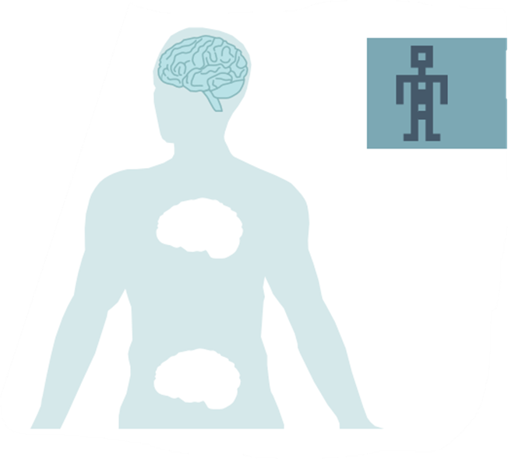
1
Enzohjärna 1 – den intellektuella hjärnan. Här skapar du tankar.
Enzohjärna 2 – den känslomässiga hjärnan. Här doppas tanken i känslan.
Enzohjärna 3 – hjärnan för våra val. Här fattar du dina beslut.
3
2

Slide 4
Varje dag tar du hundratals medvetna beslut
Ofta är det jobbigt att bestämma sig.
Framtidsplaner, problem som måste lösas, eller en dröm som ska förverkligas. Det är i din kropp, som världen växer fram. Tacka dina sinnen för det. Men tänk på att det är du, som tolkar och sätter samman alla dessa intryck, din absolut unika bild av världen, en bild som också bestämmer vilka beslut du kommer att ta.
Enzoway Metoden kan hjälpa dig att göra detta på ett mer medvetet sätt.
Hur känns det i din kropp när du skall ta ett viktigt beslut? Lite oro? Kanske en stigande rädsla som sprider sig. Kanske biter du ihop och stänger av, kopplar bort en del av din hjärna från resten av kroppen.
Vi kan kalla den delen Enzohjärna 1. Den är väldigt viktig. Här har du förståndet och tankeförmågan. Men den här hjärnan klarar sig inte ensam.
Föreställ dig nu att du har två hjärnor till. Vi kan kalla dem Enzohjärna 2 och 3.
I magen hittar vi hjärna 2. Den ställer frågan: hur känns det här beslutet?
I bröstet hittar vi hjärna 3. Den ställer frågan: vad vill du, egentligen? Det här är beslutshjärnan.
Utan hjärna 2 och 3, klarar sig inte hjärna 1. Faktum är att ingen av dessa hjärnor klarar själva att ta kloka beslut.
– Låt alla dina hjärnor delta i dina beslut

Slide 5
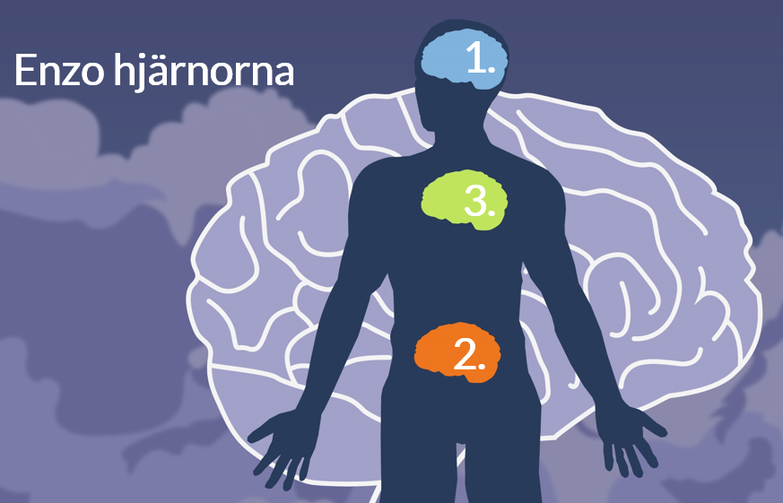
Du skapar en tanke i Enzohjärna 1.
Du doppar denna i känslan, Enzohjärna 2.
Innan du väljer, fattar ditt beslut och agerar ut i ett beteende, så kyl gärna ner känslan en vända med ditt intellekt i hjärna 1.
Du går nu till hjärna 3. Där fattar du ditt beslut och skrider till handling.
Detta minskar risken för ”Mental drift” och ökar möjligheterna för dig att välja det liv du vill leva – också i förhållande till människor som är viktiga för dig.
Mental Driftgång är när vi tar till något som för stunden laddar ur oss känslomässigt, men som vi djupast sett vet inte hjälper att på riktigt ta oss vidare. Tex. social media, sötsaker osv.
Den optimala ordningen för att bäst utnyttja de tre Enzohjärnorna är 1 – 2 – 1 – 3

Slide 6
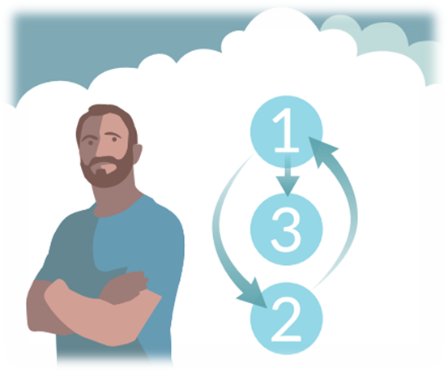
Hur gör du med alla val?
Låt oss ta ett exempel: Fredrik funderar på att byta jobb.
Han lägger fram både för- och nackdelar; lön, karriärmöjligheter och annat. Men det är nåt som skaver.
Han känner en oro i magen. Vill jag verkligen ha förändring? tänker han. Det finns ju inget som garanterar att mitt liv blir bättre.
Han tycker inte om att leva i osäkerhet
Tillbaka till hjärna 1. Han tänker: hur ser det större perspektivet ut? Lite uttråkad på jobbet, javisst, men det finns också möjligheter att lära sig något nytt. Det är dags att höja nivån i mitt jobb, men är det värt risken?
Nu har han perspektivet klart. Han fattar sitt beslut, och det gör han i hjärna 3.
Vilket beslut tror du han tog?
– Använd hela din kropp när du tar beslut och låt alla dina hjärnor delta

Slide 7

Titta på filmen om Enzos 3 Hjärnor
Jobba antingen 2 och 2 eller individuellt och fyll i avsnittet om Tilliten
Diskutera några minuter 2 och 2
Därefter, dela era tankar i hela teamet

Slide 8


Slide 9
Jobba 2 och 2, tänk ut vars ett dilemma eller ett beslut du ska fatta.
Led varandra genom processen och fråga, Utifrån det dilemma eller beslut du inte vet riktigt hur du ska hantera;
(Du behöver inte berätta vad för dilemma du har valt)
Enzohjärna 1 – Den intellektuella hjärnan:
Saknar du inom något område intellektuell kunskap och upplever du snömos och ”mörker”?
Upplever du att du behöver mer av intellektuell kunskap för att hantera det här?
Är svaret ”Ja” så införskaffa denna kunskap och du kommer uppleva dig starkare.
Är svaret ”Nej” gå vidare till Enzo Hjärna nr 2.
Enzohjärna 2 – Den känslomässiga hjärnan:
Upplever du en känslomässig oro? En känsla av otillräcklighet?
Har du dig själv och mig, mitt, mina för mycket i fokus?
Vilka berörs av den du är?
Tänker du mest på dig själv och hur väl du ska uppfattas i den här situationen? Är svaret ”Ja” så begränsa antalet inblandade, fokusera på hur du kan bidra till andra. Är svaret ”Nej” gå vidare till Enzo Hjärna nr 3.
Enzohjärna 3 – Hjärnan för våra val:
Upplever du en tvekan om vad du ska välja?
Upplever du att det kan finnas konsekvenser du inte kan överblicka? Är svaret ”Ja” – vilket det blir om du svarat ”Nej” på Enzo Hjärnorna nr 1 & nr 2 – fokusera då på Enzo Ekvationen och hitta störningsmoment att eliminera.

Slide 10

Uppgift:
Ta med dig Enzoway Modellen Enzohjärnorna och prova att fatta beslut utifrån modellen.
Läs Novellen
Referenserfarenhet:
Vad är din reflektion och upplevelse om att fatta beslut utifrån modellen Enzohjärnorna?

